Slide 1

Explantations

Slide 2
Alignement avec attente
ATC: Alignez vous et attendez piste 01 (line up and wait runway 01)
L’avion est sur un point d’attente derrière la ligne jaune N1 N8 etc. L’avion est autorisé par le contrôleur de pénétrer sur la piste s’aligner et attendre.
Avion: Je m’aligne et j’attends piste 01 (lining up and waiting runway 01)
Le pilote dans l’avion accuse réception du message et répète les parties pertinentes du message.
ATC: Remontez piste 01allingez-vous et attendez (backtrack runway 01,line up and wait)
Le controleur autorise l’avion de pénétrer, remonter la piste, s'aligner et d’attendre
Avion: Je remonte la piste m’alinge et je m’attends (backtracking runway 01, lining up and waiting)
Le pilote dans l’avion accuse réception du message et répète les parties pertinentes du message.

Slide 3
Multi-Alignements (un avion s’aligne derrière un autre avion)
ATC: Alignez vous et attendez piste 01 numéro 2 au départ (line up and wait runway 01 number 2 for departure)
L’avion est sur un point d’attente derrière la ligne jaune N1 N8 etc. L’avion est autorisé par le contrôleur de pénétrer sur la piste de s’aligner et attendre. Dans ce cas il y a un avion qui décolle d’une intersection intermédiaire et qui est numéro 1 au départ
Avion: Je m’aligne et j’attends piste 01 numéro 2 au départ (lining up and waiting runway 01 number 2 for departure)
Le pilote dans l’avion accuse réception du message et répète les parties pertinentes du message..

Slide 4
Interruption de décollage
ATC: Stoppez immédiatement ( indicatif d’avion) Stoppez immédiatement (Stop Immediately ( callsign) Stop Immediately )
L’avion à la demande du contrôleur doit s’arrêter immédiatement, c’est un ordre pas une demande
Avion: Je stoppe immédiatement (Stopping Immediately)
Le pilote dans l’avion accuse réception du message
Avion: J’interrompe le décollage (Aborting take-off)
Le pilote de sa propre initiative va arrêter le décollage (pour diverses raisons mais souvent liée à un problème technique)

Slide 5
Autorisation de décollage
ATC: Piste 01 autorisé decollage
(Runway 01 cleared to take off ) Le contrôleur est la seule personne autorisée de dire les mots « cleared take off » c’est une phrase très explicit
ATC: Piste 01 je decolle
(Runway 01 taking off) Le pilote doit obligatoirement répéter l’instruction
ATC: Alignez vous piste 01, autorisé décollage
(Line up runway 01 cleared for take off) Le controleur autorise l’avion de pénétrer s’aligner et decoller
Je m’aligne piste 01, je decolle
(Lining up runway 01 and taking off) Le pilote doit obligatoirement répéter l’instruction
ATC: Alignez-vous piste 01 authorisé décollage immédiat
(Line up runway 01 cleared for immediate take off) Le controleur autorise l’avion de pénétrer s’alinger et decoller sans attendre
Je m’aligne piste 01 et je decolle
(Lining up runway 01 and taking off) Le pilote doit obligatoirement répéter l’instruction

Slide 6
Dernière phase de l’approche avant finale et atterrissage
ATC: Autorisé approche (exemple ILS) piste 01
( Cleared ILS approach runway 01) Le contrôleur va donner le type d’approche à l’avion (ILS GNSS etc..) et le piste pour l’atterissage
Avion: Demande une approche ILS piste 01
( Request ILS approach runway 01) Le pilote va demander le type d’approche qu’il désire (ILS GNSS etc..) et le piste pour l’atterissage
ATC: Autorisé approche piste 01
( Cleared approach runway 01) Le contrôleur va autorisé l’avion d’éffectuer l’approche
Piste 01 autorisé atterrissage
(Runway 01 cleared to land Le contôleur autorise l’avion à atterrir
Piste 01, J’atteris
(Runway 01 landing) Le pilote doit obligatoirement répéter l’instruction

Slide 7
Manouvres particuliers
Avion: Demande toucher
(Request touch and go) Un toucher est quand l’avion pose les roues sur la piste et qu’il décolle tout de suite sans que l’avion fasse un arrête complet
ATC: Piste 01 autorisé touché
(Runway 01 cleared touch and go) Le contrôleur autorise l’avion de faire un toucher
Avion: Demande exercice d’autorotation
( Request pratice autorotation) L’autorotation est la mise en autorotation du rotor principal et qui permet un hélicoptère de descendre et d’atterrir sans dommage
ATC: autorotation approuvée
(Practice autorotation approved) l’autorotation est approuvée par le contrôleur
Avion: Demande option
(Request option) Une option laisse le choix de l’avion de faire « un toucher, « un stop and go » ou un atterissage complet
ATC: Piste 01 autorisé option
( Runway 01 cleared option) L’option est approuvée par le contrôleur
ATC: Remettez le gaz
( Go around) Le contrôleur peut demander à l’avion de faire une remise de gaz (piste occupée etc.. ) ou le pilote peut également faire lui-même ( approche non stabilisée etc..)
Avion: Je remets le gaz
( Going around) Le pilote confirme son action
ATC: Faites un atterrissage complet
(Make a full stop landing) Le pilote va effecteur un atterissage complet

Slide 8
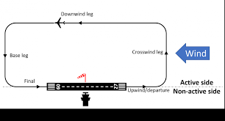
Circuit de l’aérodrome (tour de piste)

Slide 9
Dans le circuit de l’aérodrome (tour de piste)
Vent arrière
(Downwind)
Fin de vent arrière
(End of downwind)
Dernier virage
( Turning final)
Finale (Finale)
(Final)

Slide 10
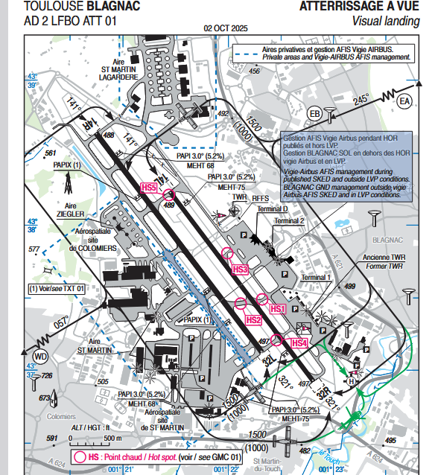
Circuit de l’aérodrome (tour de piste)
Le tour de piste est fait à 1000 pieds plus de l’hauteur de l’aéroport par apport à la mer. A Blagnac LFBO l’aéroport est à 500 pieds donc le tour de piste (circuit est fait à 1500 pieds QNH.
La direction de la tour de piste est publiée sur la documentation aéronautique concernant l’aéroport
A LFBO le tour de piste et autorisé les deux côtés
Ouest vers Colomiers
Est vers Blagnac
A noter que le circuit jaune d’Airbus
est fait vers Colomiers

Slide 11
Comment un fait circuit de l’aérodrome (tour de piste)
Il y a 4 branches d’un tour de piste
Le tour de piste est rectangulaire
L’avion décolle face au vent, en suite l’avion tourne à droit ou gauche par 90° sur le « crosswind leg »
En suite l’avion tourne dans la direction de la piste sur le « downwind » (vent arrière)
Fin de « downwind » l’avion tourne sur le « base leg » (étape de base)
Pour terminer le tour de piste l’avion tourne et s’aligne sur la piste avec le vent en face pour effectuer l’atterissage
Vent arrière
(Downwind)
Fin de vent arrière
(End of downwind)
Dernier virage
( Turning final)
Finale (Finale)
(Final)

